Slide 1
RGB fusion Thermal 規劃
電腦環境建置（完成）
RGB 與 Thermal校正（完成）
資料標註 （未完成）#視情況，不一定需要
模型推論/訓練（未完成）

Slide 2
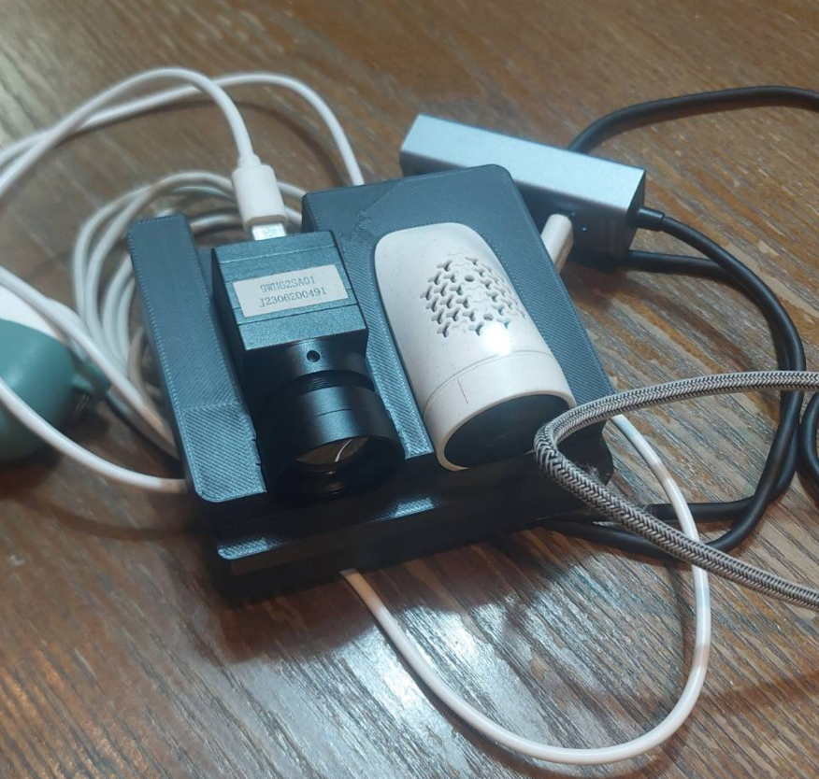
感測器設置

Slide 3
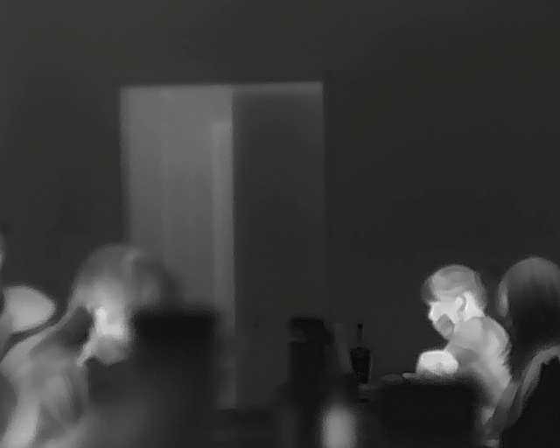
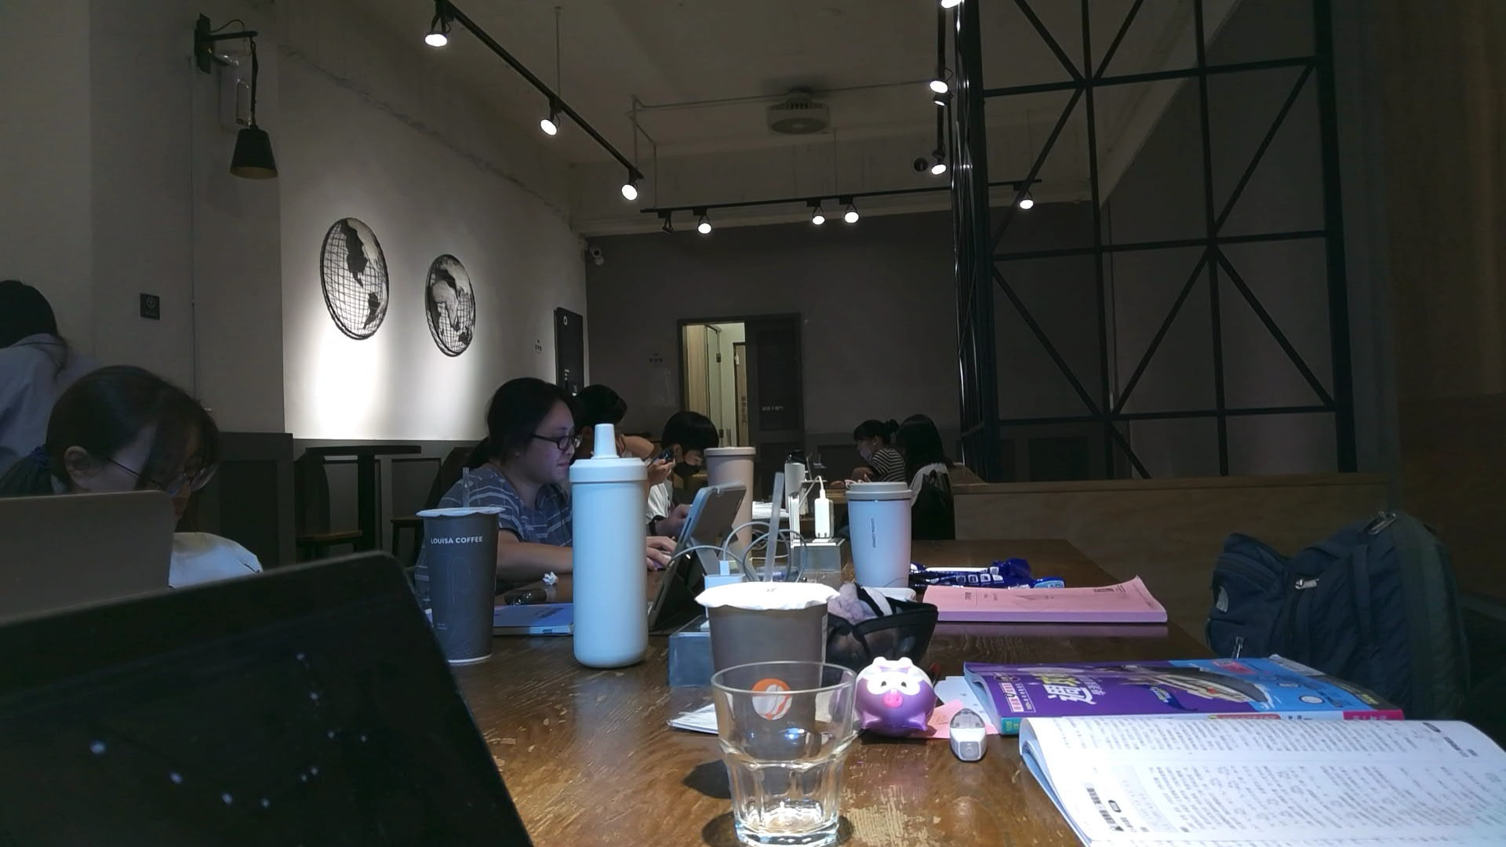
感測器原始圖像
RGB(1920*1080)
Thermal(640*512)

Slide 4
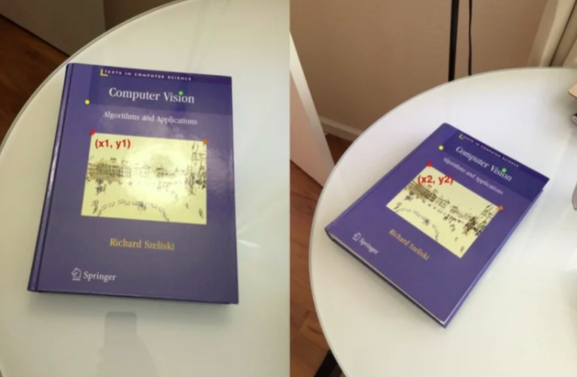
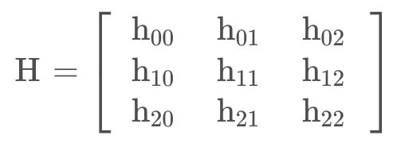
RGB與Thermal之間的校正
[计算机视觉] 一篇文章教你学会单应性矩阵Homography（Python/C++）_单应性矩阵如何计算-CSDN博客
單應性矩陣（Homography matrix）
黃、綠、紅、橘四個點為實際空間中的
相應點。
Homography matrix是一個3*3矩陣，表
示一個點映射到另外一個圖像的對應點的
變換。

Slide 5
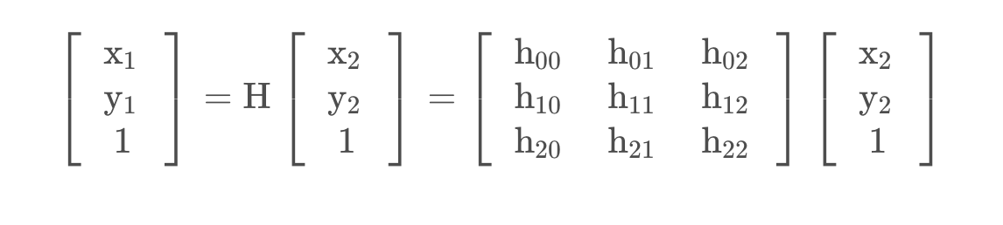
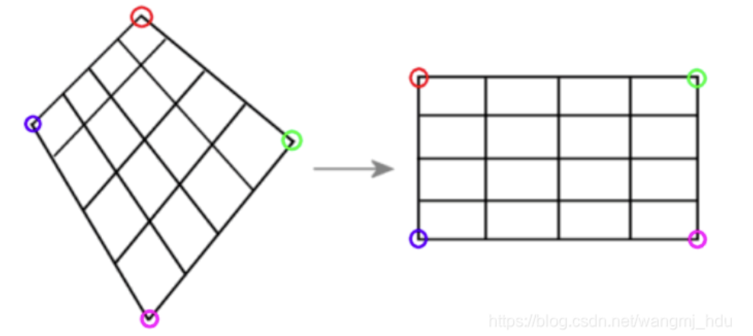
RGB與Thermal之間的校正
[计算机视觉] 一篇文章教你学会单应性矩阵Homography（Python/C++）_单应性矩阵如何计算-CSDN博客
單應性矩陣（Homography matrix）

Slide 6
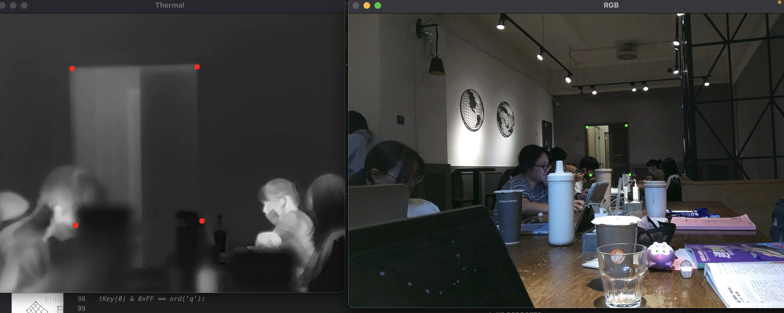
校正結果
先手動選擇對應點

Slide 7
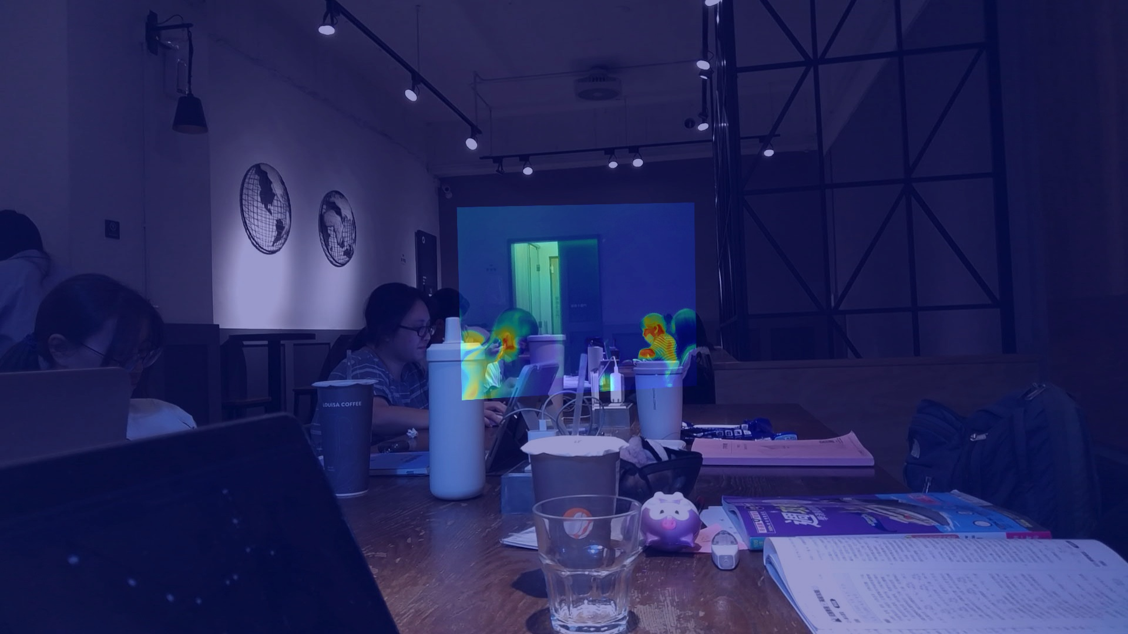
校正結果
中間明顯的區塊為Thermal投影到RGB上的位置。

Slide 8
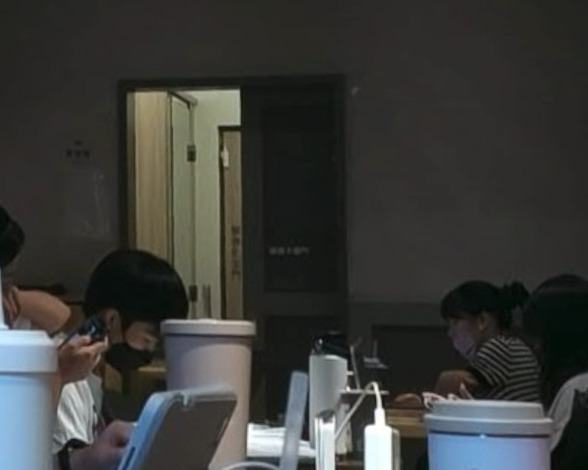
校正結果
反過來去投影RGB到Thermal。
Size與Thermal相同（640, 512）

Slide 9
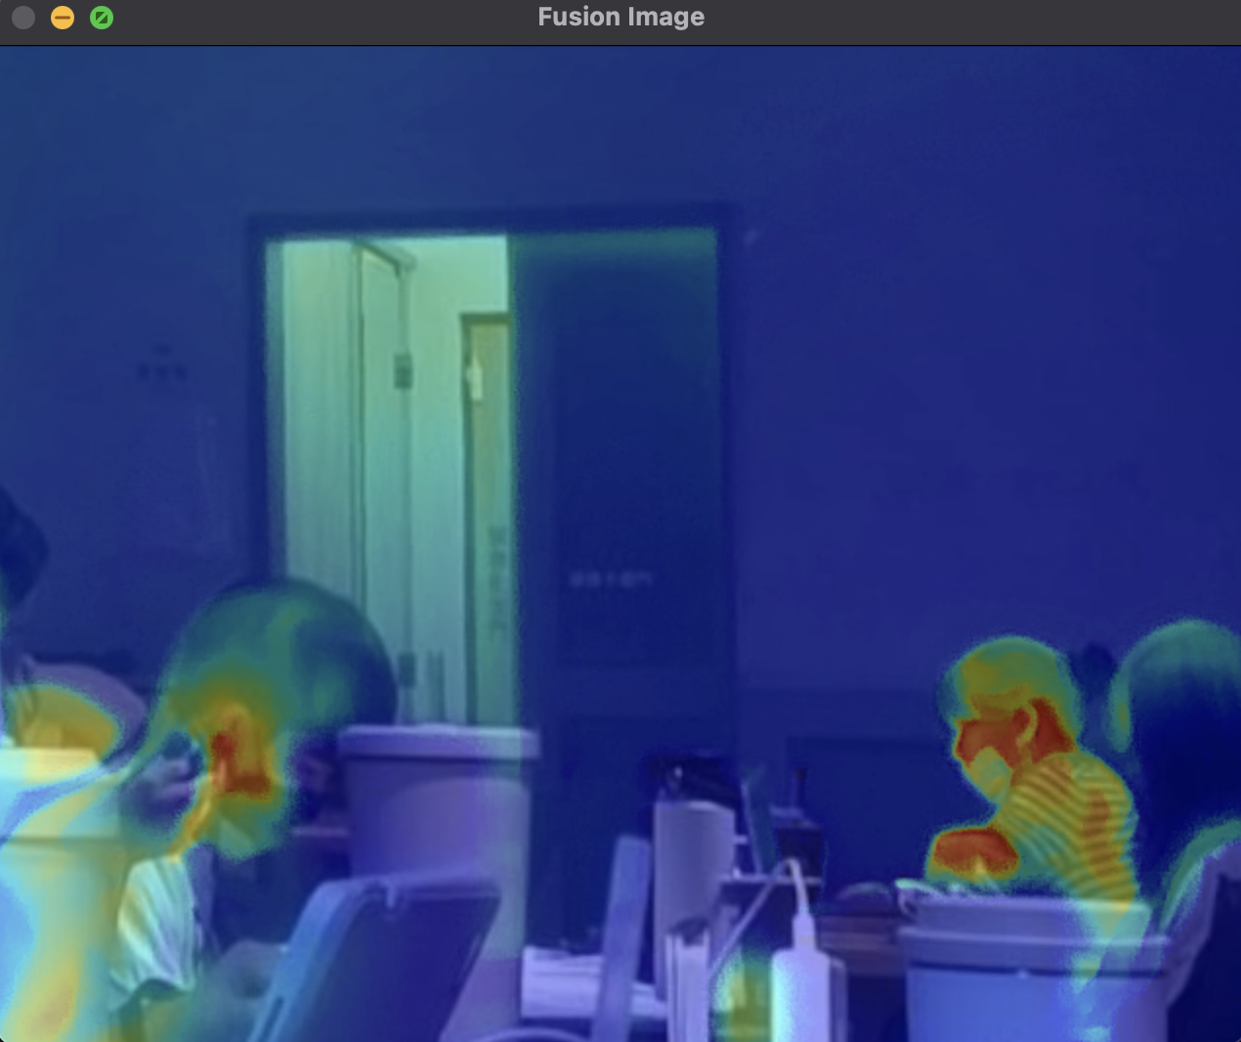
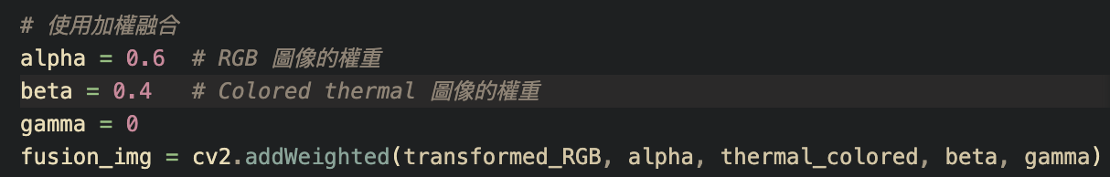
校正結果
疊圖可視化。
疊合權重比例

